Slide 1
Skupinové odporúčanie pre inteligentnú TV a.k.a.
Historky z podsvetia
Ondrej Kaššák, Michal Kompan

Slide 2
Obsah
Kým začnete programovať
Návrh riešenia
Moje overenie
Čo ďalej

Slide 3
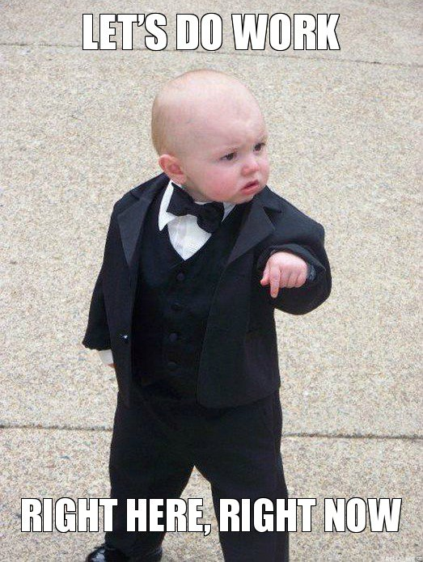

Slide 4


Slide 5
Prečo robím svoju DP/BP
Sledovanie TV
  Veľa hodín denne
  Dôležitý zdroj informácií a zábavy
Informačné zahltenie
Neviditeľnosť informačného priestoru
Skupinová aktivita

Slide 6
Kopec nevyriešených vecí
Modely používateľa
  UM nezachytávajú dostatok informácií¹
Skupiny
  Ignorovanie väzieb medzi členmi skupiny²
Existujúce prístupy majú všeobecne známe obmedzenia
  Kolaboratívne – problém studeného štartu³
  Obsahové – uzatváranie používateľa v bubline⁴
¹ Kuflik, Kay, Kummerfeld, 2012, Challenges and Solutions of Ubiquitous User Modeling
² Masthoff, 2011, Group Recommender Systems: Combining Individual Models
³ Sedhain, 2014, Social collaborative filtering for cold-start recommendations
⁴ Taramigkou, et. al., 2013, Escape the bubble: guided exploration of music preferences for serendipity and novelty

Slide 7
Čo s tým chcem robiť
UM zachytávajúci predmet záujmu
Zachytenie dôležitosti členov skupiny
Kombinácia odporúčaní

Slide 8
Hypotéza, hypotéza, hypotéza
„Navrhnutý model používateľa uvažujúci vektory prvkov, ktoré opisujú hodnotené položky a uvažujúci individuálne preferencie týchto vektorov pomôže zlepšiť presnosť kolaboratívneho odporúčania v porovnaní s modelom používateľa, ktorý spomenuté vlastnosti neuvažuje.“
„Navrhnutá hybridná metóda skupinového odporúčania zvýši presnosť odporúčania v porovnaní s metódami používanými v referenčných odporúčacích systémoch – PolyLens, Yu’s TV a gRecs pomocou vhodnejšieho výberu položiek na odporučenie a ich následného usporiadania.”

Slide 10


Slide 11





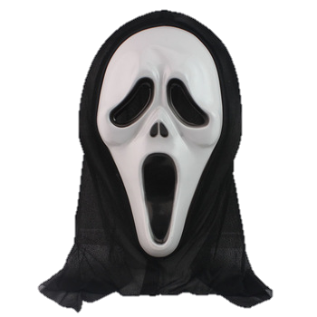
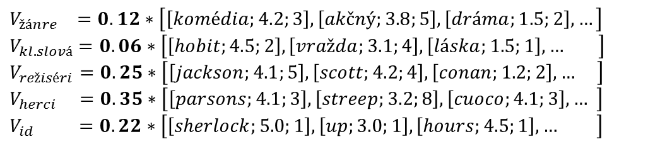
Model používateľa s personalizovaným váhovaním zložiek
?
?
$$V_{žánre} =0.12∗\left[\left[komédia;4.2;3\right],\left[akčný;3.8;5\right],\left[dráma;1.5;2\right], …\right]$$
$$V_{kl. slová}=0.06∗\left[\left[hobit;4.5;2\right],\left[vražda;3.1;4\right],\left[láska;1.5;1\right],… \right]$$
$$V_{režiséri}=0.25∗\left[\left[jackson;4.1;5\right],\left[scott;4.2;4\right],\left[conan;1.2;2\right], … \right]$$
$$V_{herci} =0.35∗\left[\left[parsons;4.1;3\right],\left[streep;3.2;8\right],\left[cuoco;4.1;3\right], … \right]$$
$$V_{id} =0.22∗\left[\left[sherlock;5.0;1\right],\left[up;3.0;1\right],\left[hours;4.5;1\right], … \right]$$
Váhy – Globálne a Individuálne

Slide 12
Hybridné odporúčanie skupine
Odporúčania jednotlivcom
Agregovanie jednotlivcov
Agregovanie kolaboratívnych výsledkov
Hybridné odporúčanie
Kombinácia agregovaných kolaboratívnych a obsahových
Agregovanie obsahových výsledkov
Kolaboratívne a obsahové
Kolaboratívne
Kolaboratívne
Obsahové
Obsahové
Kolaboratívne
Obsahové
Agregované kolaboratívne prvky
Agregované obsahové prvky

Slide 13
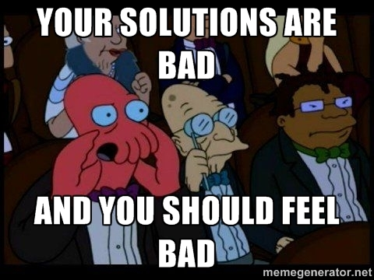
Overenie

Slide 14
Návrh experimentu
Kvantitatívny vs. kvalitatívny
Prístupy vyhodnocovania (syntetický vs. scenár vs. živý)
Merateľné vlastnosti
Spôsob porovnania
Vedúci Vám poradí, ale mali by ste prísť aj s niečím vlastným (odpozorovať z related work)

Slide 15
Kvantitatívny vs. Kvalitatívny
Tvarožek J. - https://wiki.fiit.stuba.sk/research/seminars/pewe/ontoparty-2011-2012-autumn/tvarozekj-quantitative-methods.pptx
  Čo? Kto? Kedy? (čísla)
Šimko J. -https://wiki.fiit.stuba.sk/research/seminars/pewe/ontoparty-2011-2012-autumn/Kvalitativne_experimenty.ppt
  Prečo? Ako? (slová)

Slide 16
vs.
Rýchle porovnanie: kvantitatívne dáta vs. kvalitatívne dáta
Kvantitatívne dáta
Čísla
„Nepriestreľné“, dôveryhodné, vedecké
Čo? Kto? A Kedy?
Dá sa zovšeobecňovať
Bezkontextové
Kvalitatívne dáta
Slová
Obrázky, videá, ...
Citlivé, detailné, kontextuálne
Prečo? a Ako?
Nedá sa zovšeobecňovať
Dopĺňajú kvantitatívne dáta

Slide 17
vs.
Rýchle porovnanie: kvantitatívne metódy vs. kvalitatívne metódy
Kvantitatívne metódy
Prieskumy/dotazníky
Pre/post testy
Štatistická analýza (číselných) dát
Iné matematické / výpočtové metódy
Kvalitatívne metódy
Pozorovania
Rozhovory
Fokusované skupiny
Neštatistické metódy

Slide 18
Prístupy vyhodnocovania
Syntetické offline vyhodnocovanie
  najjednoduchšia forma experimentu
  historické údaje, spravidla sledujeme iba presnosť
Vyhodnocovanie používateľských scenárov
  o niečo zložitejšie
  menšia množina používateľov
  kontrolované prostredia
  následne vo väčšine prípadov dotazník
Online živé vyhodnocovanie
  vyhodnotenie s reálnymi používateľmi
  spravidla nie sú oboznámení s tým, že sú súčasťou experimentu

Slide 19
Offline vyhodnocovanie
Možnosť predspracovať dáta
Nevyžaduje priamu interakciu s používateľmi
Opakovateľný za rovnakých podmienok
Problém - reálna aktivita používateľa (čo by skutočne urobil)
Train/test množiny

Slide 20
Používateľské scenáre
Skutočná reakcia používateľov na odporúčanie
Pevne dané podmienky
A/B testing - sledujeme rozdiely
Vhodné opakovať viackrát (dôveryhodnosť experimentu)
Menšie množstvo dát ako pri offline ale môžeme merať aj kvalitatívne výsledky
Vysoká cena - nesmierne dôležitá príprava, chyby môžu byť fatálne
Problém – neobjektívnosť subjektov (všetko hodnotia kladne)

Slide 21
Online vyhodnocovanie
Najdôveryhodnejšie – používatelia nevedia že sú testovaní
Zdlhavý, nákladný
Objektívny – neovplyvnení používatelia
Opäť často A/B testing
Riskantný – strata zákazníkov => vhodné aby mu predchádzal aspoň offline alebo aj scenáre

Slide 22
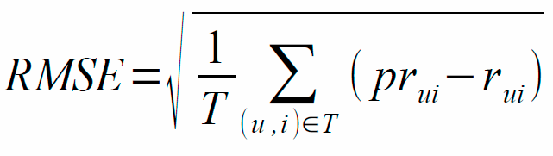
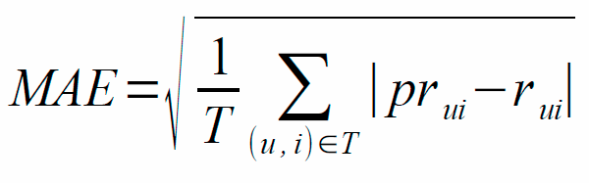
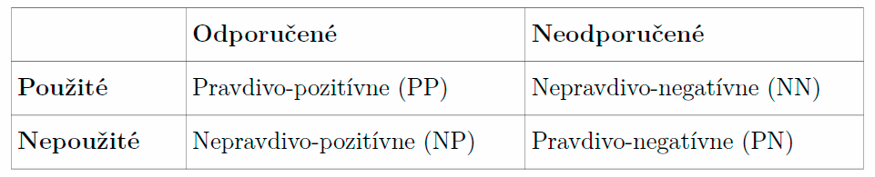



Merateľné vlastnosti 1/2
Presnosť predpovede
  RMSE - stredná kvadratická chybová hodnota
  MAE – stredná absolútna chyba
Použiteľnosť predpovede

Slide 23

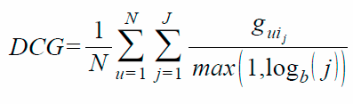
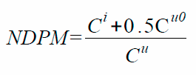
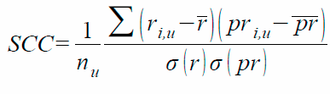

Merateľné vlastnosti 2/2
Metriky zoraďovania
  NDCG - Normalizovaný kumulatívny znížený výnos
  NDPM - Normalizovaný výkon založený na vzdialenosti
  SCC - Spearmanov korelačný koeficient
  KCC - Kendallov korelačný koeficient

Slide 24
Postupné overenie práce po krokoch
Hybridné odporúčanie skupinám (Loomie)
Model používateľa
Výpočet podobnosti pri odporúčaní
Hybridné odporúčanie skupinám (syntetický)
Hybridné odporúčanie jednotlivcom
Porovnanie so State-Of-The-Art¹
¹ O’Connor et al., 2002, PolyLens: A Recommender System for Groups of Users
Yu et al., 2006, TV Program Recommendation for Multiple Viewers Based on user Profile Merging
Kim et al., 2010, A group recommendation system for online communities
Kagita et al., 2013, Group Recommender Systems: A Virtual User Approach Based on Precedence Mining
Wang et al., 2011, Recommendation Algorithm Based on Graph-Model Considering User Background Information

Slide 25
Model s personalizovaným váhovaním signifikantne zlepšil presnosť odporúčania
Kvantitatívny syntetický experiment, Movielens 10M, Metaúdaje o filmoch – IMDb
6 000 používateľov, 600 000 hodnotení, Stratifikácia modelu 80:20, (p = 0.0047, α = 0.05 , t = 7.6401)
¹ Desrosiers, Karypis, 2011, A Comprehensive Survey of Neighborhood-based Recommendation Methods
² Adomavicius, Tuzhilin, 2005, Toward the next generation of recommender systems

Slide 26
Vyhodnotenie odporúčania jednotlivcom
  Hodnotenia - Movielens 10M, metaúdaje o filmoch – IMDb
  6 000 používateľov, 600 000 hodnotení
Presnosť@n hybridného odporúčania a jeho zložiek

Slide 27
Porovanie vlastností odporúčania s metódami používanými v referenčných systémoch
Rôzne datasety – HYB_AVG .88, Kagita .33, Kim .63, Wang .23

Slide 28
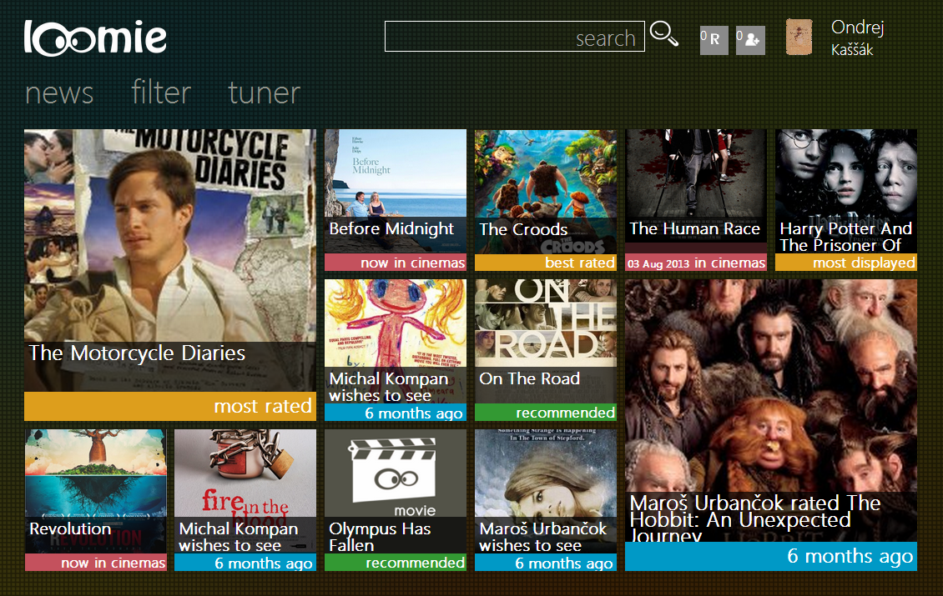

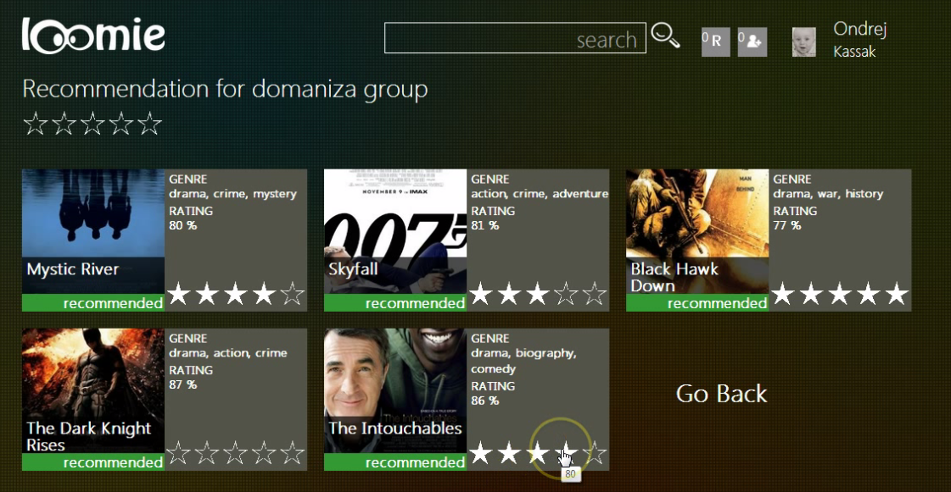


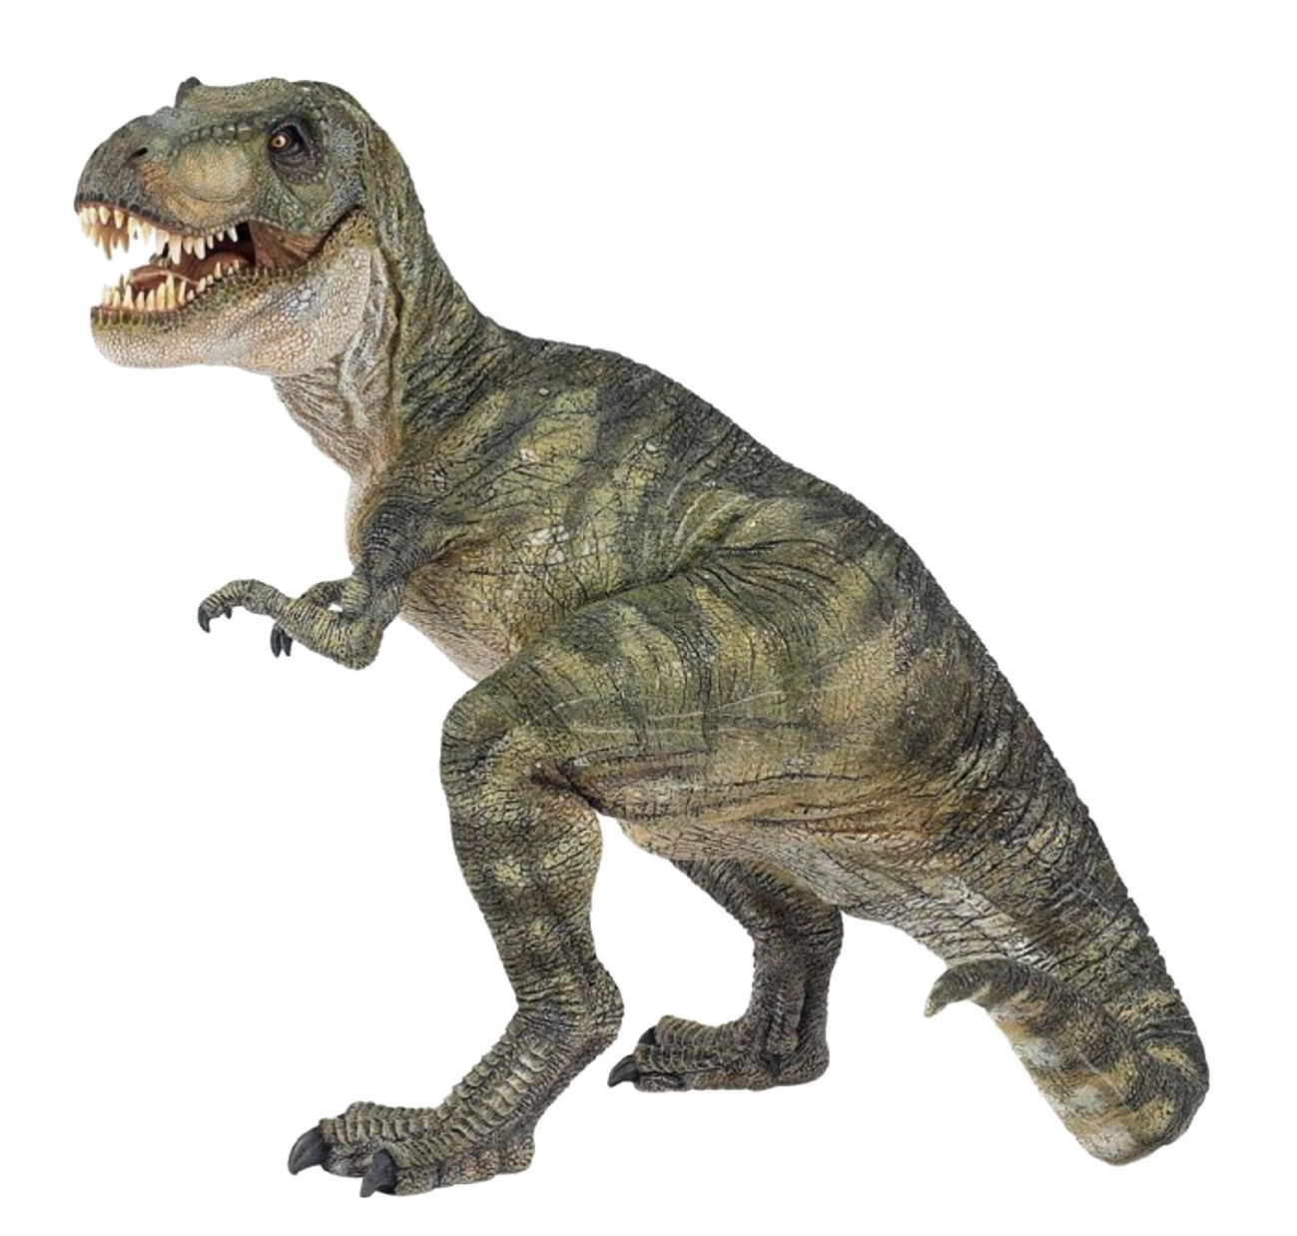
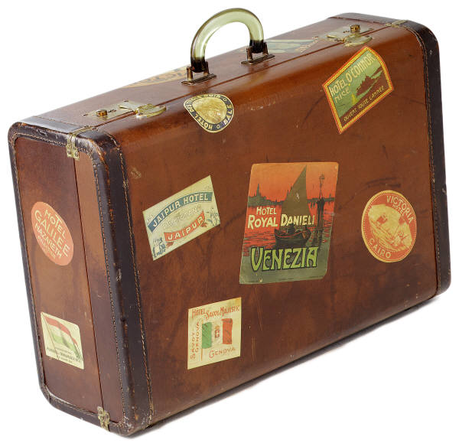
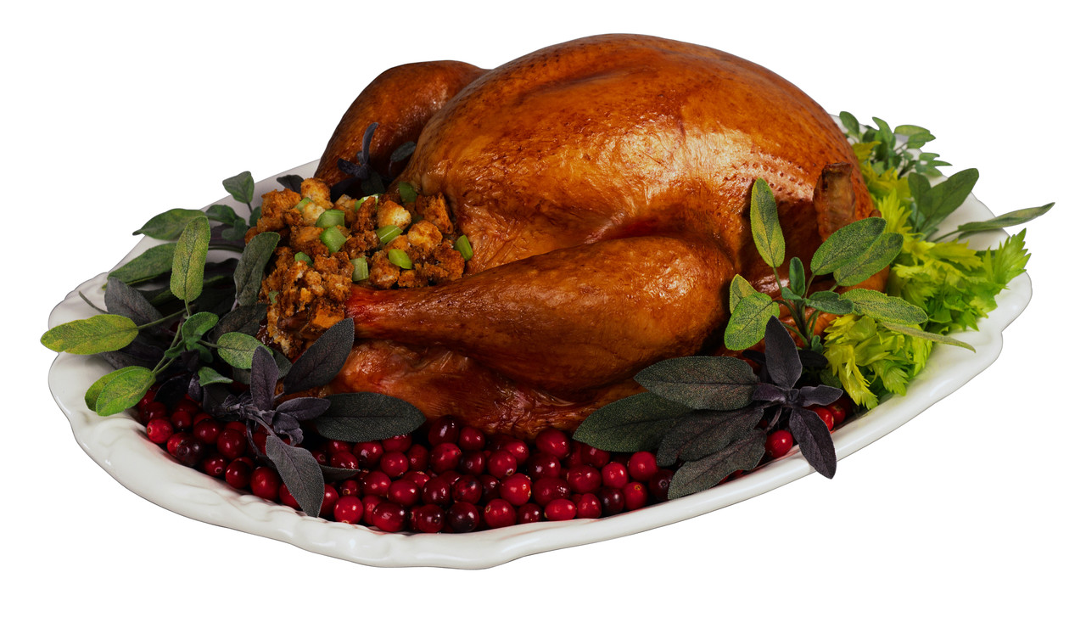
Využitie v reálnych systémoch
Overené na reálnych používateľoch - Movielens10M
Nasadené do experimentálneho systému Loomie
O riešenie má záujem poskytovateľ TV signálu
Analýza domény (6 mesiacov, 15 mil. logov)
Pripravujeme nasadenie metódy

Slide 29
Ako písať záverečnú prácu
https://wiki.fiit.stuba.sk/research/seminars/pewe/ontoparty-2014-2015-autumn/thesis_writing.pdf

Slide 30
